Slide 1



نظرة عامة على الإدارة – الجزء الأول
المحاضرة الأولى
MGM111
مبادئ الإدارة
د. بثينة محمود فؤاد

Slide 2

شرح المفهوم الأساسي ومعنى الإدارة
الفرق بين الإدارة وريادة الأعمال
طبيعة وخصائص الإدارة
لماذا ندرس الإدارة؟
أهمية الإدارة
الأسس الخمسة للإدارة
مخرجات التعلم من المحاضرة

Slide 3
ما هي الإدارة
الإدارة هي عملية العمل مع الأشخاص والموارد لتحقيق أهداف المنظمة.
الإدارة هي تحقيق أهداف المنظمة بطريقة فعالة من خلال التخطيط والتنظيم والقيادة والتحكم في الموارد التنظيمية. (دافت، 2012)
تشمل الموارد التنظيمية القوى البشرية، والمال، والآلات، والمواد.

Slide 4
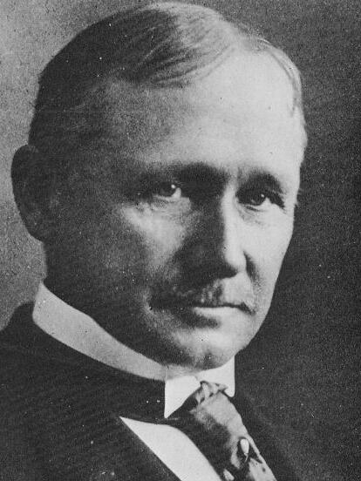
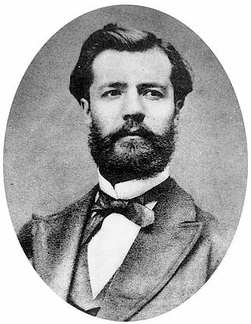
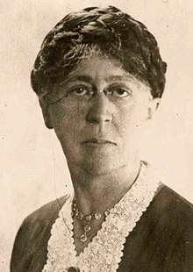
بعض التعريفات التي قدمها بعض الكتاب البارزين في مجال الإدارة
"الإدارة هي فن معرفة ما تريد القيام به ثم التأكد من القيام به بأفضل طريقة وأقلها تكلفة".
فريدريك وينسلو تايلور
" الإدارة هي التنبؤ والتخطيط والتنظيم والقيادة والتنسيق والتحكم".
هنري فايول
" الإدارة هي فن إنجاز الأمور من خلال الآخرين"
ماري باركر فوليت

Slide 5
التعريف العام
الإدارة هي عملية التخطيط والتنظيم والقيادة والتحكم في جهود أعضاء المنظمة واستخدام جميع الموارد التنظيمية الأخرى لتحقيق أهداف المنظمة.

Slide 6
الفرق بين ريادة الأعمال وإدارة الأعمال
تتضمن ريادة الأعمال إنشاء مشروع خاص بالفرد
وتتضمن الإدارة المساعدة في توجيه الأعمال القائمة بالفعل. إن فهم الاختلافات بين هاتين الممارستين يمكن أن يساعدك في تحديد أيهما يجب أن تتبعه في حياتك المهنية.

Slide 7
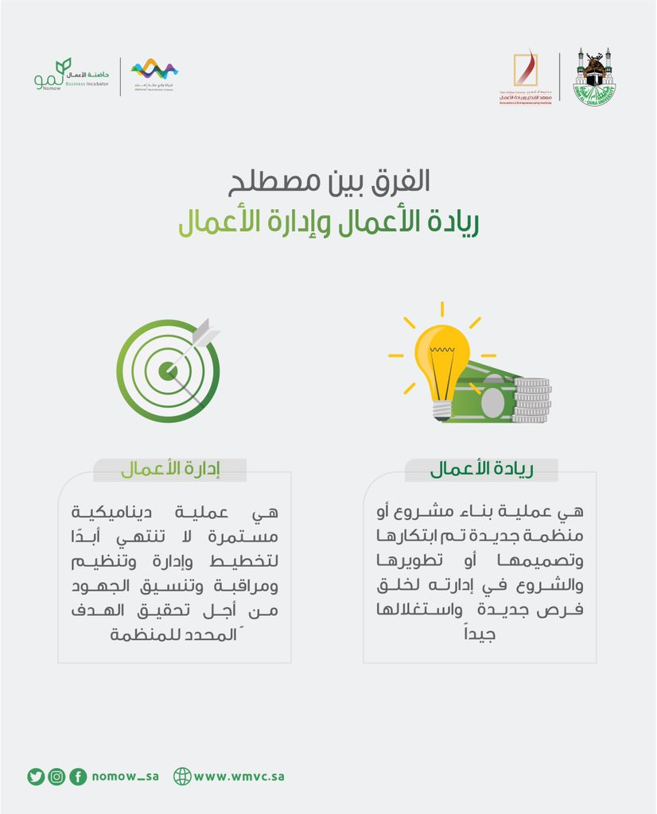
الفرق بين ريادة الأعمال وإدارة الأعمال

Slide 8
طبيعة الإدارة
تهتم الإدارة باستخدام موارد المنظمة لتحقيق أهداف المنظمة.
الغرض من الإدارة هو استخدام هذه الموارد بفعالية وكفاءة بحيث يتم تحقيق أهداف المنظمة بأقل تكلفة.
تشترك أنشطة الإدارة في بعض الخصائص المشتركة:
تحدث جميع الأنشطة في سياق المنظمة.
يتولى المديرون مسؤولية موارد المنظمة - الأشخاص والمعدات والمالية والبيانات - واستخدام هذه الموارد لمساعدة المنظمة على تحقيق أهدافها.

Slide 9
بعض جوانب الإدارة
الكفاءة الأساسية: مجموعة محددة من المهارات الإدارية والقدرات والمعرفة والخبرة التي تسمح لمنظمة واحدة بالتفوق على منافسيها
إعادة الهيكلة: تتضمن تبسيط أو تقليص حجم عمليات المنظمة لخفض تكاليف التشغيل
الاستعانة بمصادر خارجية: التعاقد مع شركة أخرى لأداء نشاط عمل كانت الشركة تؤديه بنفسها سابقًا
التمكين: يتضمن منح الموظفين المزيد من السلطة والمسؤولية عن الطريقة التي يؤدون بها أنشطة عملهم

Slide 10
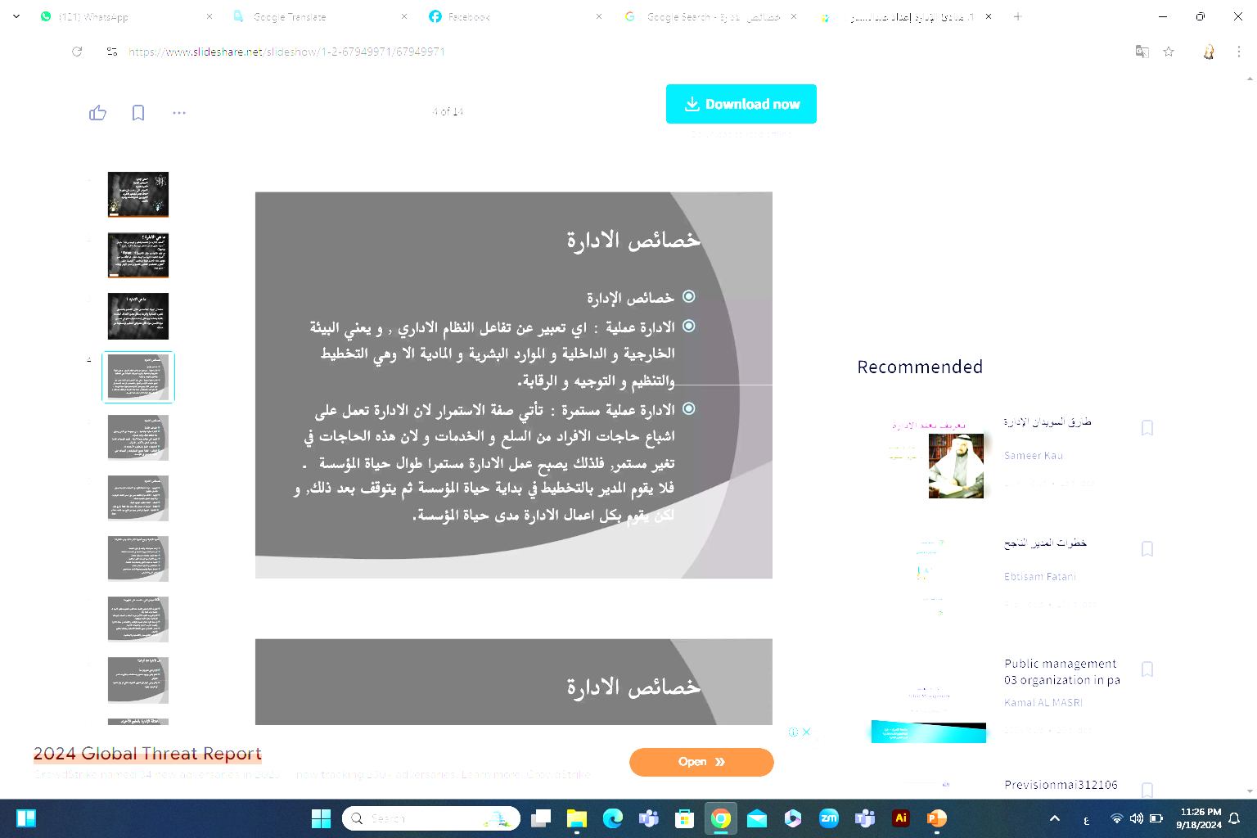
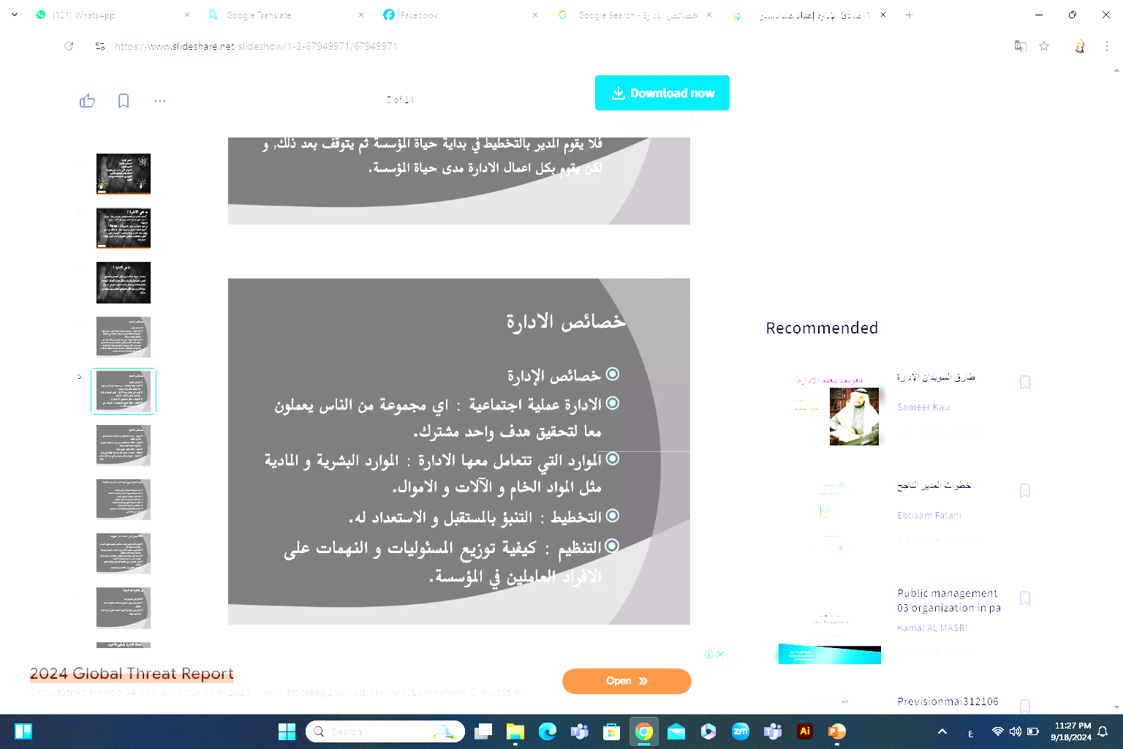
خصائص الإدارة

Slide 11
خصائص الإدارة
الإدارة عالمية: يمكن تطبيق مبادئ وتقنيات الإدارة على جميع أنواع المنظمات التجارية والاجتماعية والتعليمية والدينية.
الإدارة عملية اجتماعية: لأن الإدارة مرتبطة بشكل أساسي بالأنشطة البشرية للمؤسسة.
الإدارة موجهة نحو الهدف: الغرض من الإدارة هو تحقيق أهداف معينة. الهدف الرئيسي للإدارة هو تعظيم كفاءة الجهود البشرية.
الإدارة قائمة على النشاط: تشير الإدارة إلى فئة مميزة من الأنشطة التي يمكن تعلمها ووضعها موضع التنفيذ.

Slide 12
خصائص الإدارة
5. الإدارة عملية تكاملية: جوهر الإدارة هو تكامل الموارد البشرية وغيرها بطريقة تؤدي إلى أداء فعال.
6. الإدارة نشاط جماعي: إنها تهتم بالجهود الجماعية لأنها تخلق تعاونًا فعالاً بين الأشخاص الذين يعملون معًا في مجموعة.
7. الإدارة غير ملموسة: الإدارة ليست نشاطًا ملموسًا للمؤسسة التجارية. إنها توجيه ومراقبة النشاط التجاري الذي يمكن الشعور به ولكن لا يمكن رؤيته أو لمسه.

Slide 13
خصائص الإدارة
8. الإدارة ديناميكية: تتضمن الإدارة خلق بيئة أو ظروف داخلية، حيث يتمكن الأشخاص من أداء مهامهم بكفاءة. الإدارة هي عملية متنامية باستمرار.
9. الإدارة هي موضوع متعدد التخصصات: تحتوي الإدارة على مبادئ مستمدة من العديد من العلوم الاجتماعية مثل علم الاجتماع والاقتصاد وما إلى ذلك.
10. الإدارة تحقق النتائج من خلال الآخرين: جوهر الإدارة هو دمج الموارد البشرية وغيرها بطريقة تؤدي إلى الأداء الفعال.

Slide 14

خصائص الإدارة
11. الإدارة علم وفن في نفس الوقت: الإدارة كعلم تقدم مبادئ عامة يمكن أن توجه المديرين في أنشطتهم المهنية. والإدارة كفن تقدم أفضل الحلول الممكنة للمشاكل وأفضل استغلال للموارد المتاحة.

Slide 15

تعظيم الاستفادة من الموارد النادرة
لمواجهة المنافسة المتزايدة على المدخلات والمخرجات
لتعزيز جودة المنتجات والخدمات
لتبني/التخطيط للتغييرات في بيئة العمل
يساعد الأشخاص على التعامل مع رؤسائهم وزملائهم في العمل
يفتح الطريق أمام وظيفة ذات أجر جيد ومهنة مرضية
توفر الإدارة فرصًا مليئة بالتحديات والإثارة والإبداع للعمل الهادف والمُرضي.
لماذا نقوم بدراسة الإدارة

Slide 16
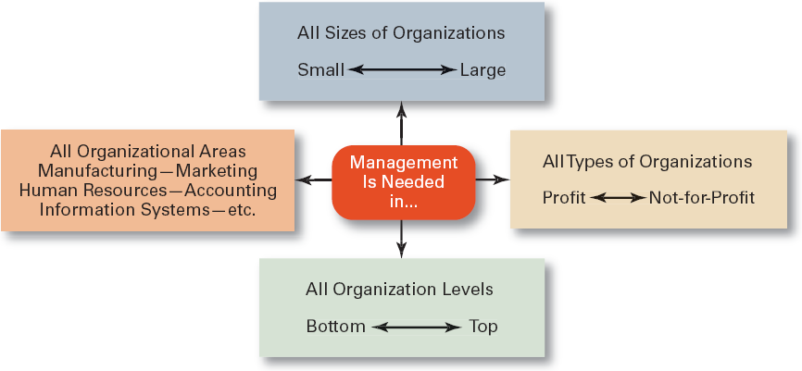
الحاجة العالمية للإدارة
الإدارة شيء اساسى لجميع أحجام المؤسسات صغيرة كانت او كبيرة الحجم
الإدارة مطلوبة لجميع أنواع المؤسسات الربحية وغير الربحية
الإدارة مطلوبة لجميع المجالات داخل المؤسسات ( التصنيع، التسويق، الموارد البشرية... إلخ)
الإدارة مطلوبة لكل المستويات بالمؤسسة
( من أسفل مستوى لأعلى مستوى )

Slide 17
أهمية الإدارة
كفاءة أعلى: تسعى الإدارة إلى الحصول على أقصى إنتاج بأقل قدر من الموارد والجهود.
رضا العملاء: تحاول الإدارة إنتاج المنتجات التي يطلبها العملاء.
عائد مناسب على رأس المال: يجب أن تحقق الإدارة معدل عائد معقول لأصحاب الأعمال.
قوة عاملة راضية: تحاول الإدارة بناء فريق من العمال الجيدين الذين يشعرون بالسعادة والرضا عن المنظمة.

Slide 18
أهمية الإدارة
5. ظروف عمل أفضل: تسعى الإدارة إلى تحقيق نظام يضمن أجورًا عادلة للعمل، وأمن التوظيف، وظروف عمل أفضل للقوى العاملة.
6. العلاقات مع الموردين: تسعى الإدارة إلى تحقيق علاقات جيدة مع موردي المواد الخام ورأس المال من أجل الاستمرار في الإنتاج.
7. المساهمة في الأهداف الوطنية: يجب على الإدارة أن تساهم في تحقيق الأهداف الوطنية. يجب أن تستخدم الاستخدام الحكيم للموارد النادرة في البلاد.

Slide 19

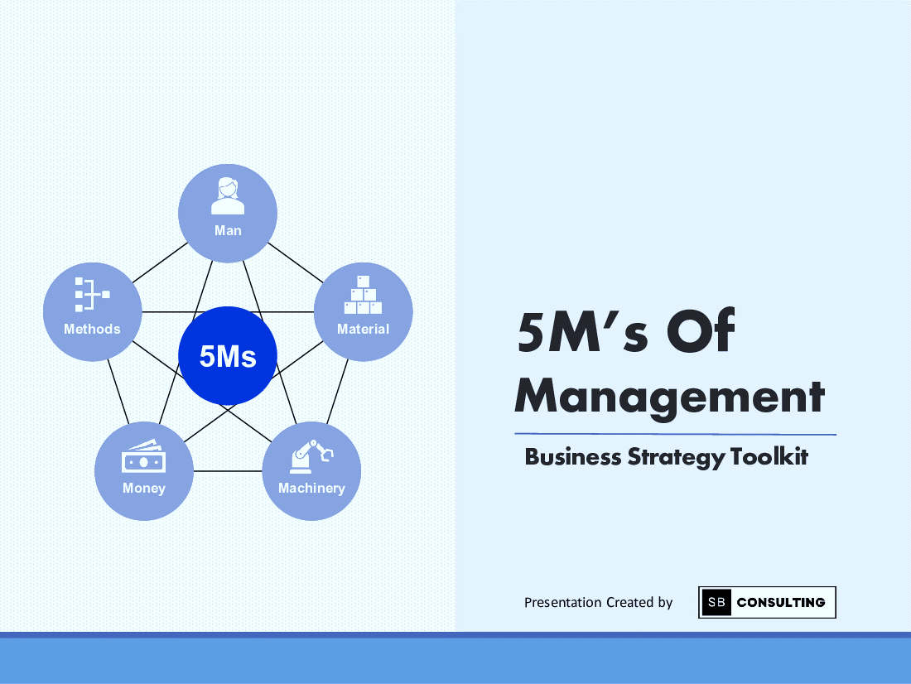
المبادئ الخمسة للإدارة
https://dutchuncles.in/aspire/the-5-ms-of-management-key-components-of-every-business/

Slide 20
المبادئ الخمسة للإدارة
القوى البشرية:
هي عنصر حيوي في أي منظمة حيث لا يمكن لأي مورد آخر أن يعمل بدونها.
الأشخاص الإداريون وغير الإداريين الذين هم جزء من المنظمة يندرجون تحت هذه الفئة. إن وجود قوة عاملة مؤهلة وكفء تقود نجاح أي منظمة.
يجب على المدير التأكد من أن فريقه يعمل بسلاسة من خلال حل النزاعات على الفور. يساعد التوازن بين العمل والحياة وبيئة العمل المستدامة والموارد الكافية في كسب ولاء الموظف على المدى الطويل

Slide 21
المبادئ الخمسة للإدارة
2. المال
هو مورد متعدد الأغراض.
تحتاج الشركات إلى رأس المال لتصنيع المنتجات أو تقديم الخدمات. وهو مطلوب لشراء المواد الخام، وتوظيف الموظفين، وشراء الآلات والعديد من النفقات الأخرى التي تتكبدها الشركات. يضمن توفر الأموال السير السلس للشركة.
تتطلب الشركات رأس مال عامل ورأس مال ثابت كافيين.
إن عدم كفاية رأس المال يمكن أن يعيق سير العمل أو في بعض أسوأ الحالات، يغلقه تمامًا.إن وجود ما يكفي من المال يضمن لك إمكانية توظيف أفضل الموظفين، وأجود المواد الخام والآلات التي تعمل بشكل جيد. وهذا بدوره سيضمن أن المنتج النهائي أو الخدمة التي تقدمها تلبي معايير الجودة وتوفر قيمة مقابل المال.

Slide 22
المبادئ الخمسة للإدارة
3. المواد
هي تلك المنتجات التي تستخدم في صنع المنتج النهائي.
يمكن أن تكون المواد خامًا أو حتى منتجات شبه نهائية تستخدم في صنع المنتج النهائي الذي تبيعه الشركة.المواد الخام هي اللبنات الأساسية لأي عملية إنتاج. يجب على الإدارة التأكد من أن الجودة والكمية كافية لتلبية الطلب. يجب عليهم أيضًا ملاحظة نفقات النقل والتحويل لهذه المواد الخام.
مثال: في مصانع القطن، يُعتبر القطن مادة خام. ثم يتم إرسال الخيوط أو صفائح القماش المشتقة من هذه المصانع إلى مصانع الملابس. تُعتبر هذه الصفائح القطنية مواد خام في مصنع الملابس. يتم خياطة القطن وتفصيله وتعديله لصنع زي مرغوب. يمكن أن يكون المنتج النهائي لمصنع ما مادة خام لمصنع آخر.

Slide 23
المبادئ الخمسة للإدارة
4. الآلات
تُستخدم الآلات لتحويل المواد الخام إلى سلع نهائية. وقد تكون هناك عدة آلات تشارك في عملية الإنتاج اعتمادًا على المنتجات التي تبيعها الشركة.
يساعد شراء الآلات الحديثة في تحسين عملية التصنيع. تلعب التكنولوجيا القادمة في الآلات دورًا رئيسيًا في الإنتاج. يؤدي امتلاك آلات تعمل بشكل جيد إلى إنتاج سريع وقد يوفر ميزة تنافسية على الآخرين.

Slide 24
المبادئ الخمسة للإدارة
5. الطريقة
إن الطريقة، باعتبارها وسيلة لإنجاز الأمور، تدور بالتأكيد حول الإدارة. والطريقة تتعلق بكفاءة الوقت. وهناك عدة طرق يمكن للمدير استخدامها لإنجاز نفس الشيء. وقد يكون للانتقال من النقطة أ إلى النقطة ب عشرة طرق مختلفة، وهنا يكون من الصعب على المدير اختيار أفضلها. وعادة ما تكون الطريقة الأفضل هي الطريقة التي تكون فعّالة من حيث التكلفة مع تلبية معايير الجودة.
كما تتطلب الطرق المختلفة وقتًا مختلفًا لإتمام نفس المهام. ويمكن إعطاء مديرين نفس المواد الخام والآلات والموظفين والميزانية، ولكن مع ذلك، قد تكون النتيجة الناتجة مختلفة. وذلك لأن كل مدير لديه طريقته الخاصة لإنجاز الأمور.

Slide 25
نظريات الإدارة
هنري فايول
Henri Fayol

Slide 26
كان هنري فايول مهندس تعدين عمل في شركة التعدين الفرنسية Commentry-Fourchambault and Decazeville، في البداية كمهندس.
ثم تمت ترقيته إلى مدير عام ثم مدير إدارة من عام 1888 إلى عام 1918.كتب كتابه الشهير "الإدارة العامة والصناعية" كمدير.
وقد طور نظريات حول الإدارة وتنظيم العمل وكانت مؤثرة على نطاق واسع في أوائل القرن العشرين
تُعرف مدرسته الفكرية باسم النظرية الكلاسيكية للإدارة
نظريات الإدارة

Slide 27
في عام 1916، طرح هنري فايول المبادئ الأربعة عشر للإدارة للاستخدام العام والتي لا تزال تتبعها الشركات والمنظمات حتى اليوم
ساعدت المبادئ الأربعة عشر للإدارة التي وضعها هنري فايول المديرين في أوائل القرن العشرين على إدارة العمل والتفاعل مع الموظفين بكفاءة.
نظريات الإدارة

Slide 28
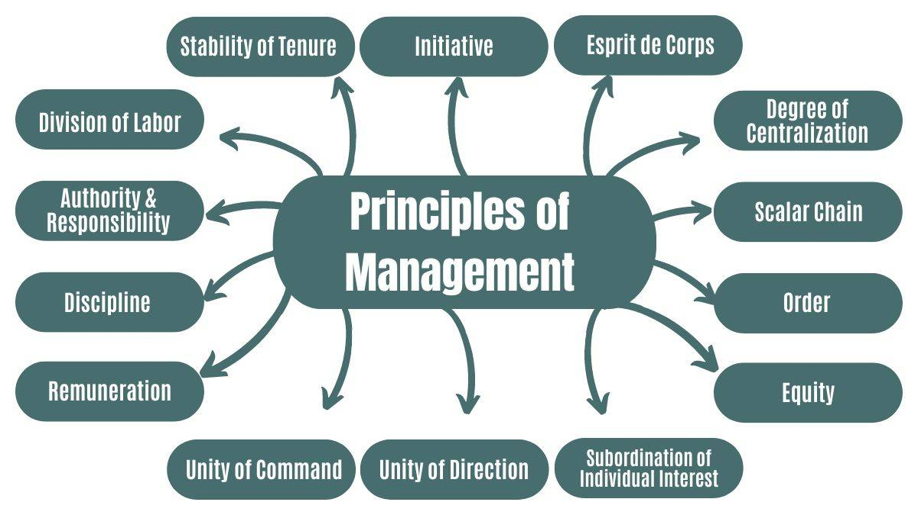
مبادئ الإدارة في القرن العشرين

Slide 29
مبادئ الإدارة
تقسيم العمل:
يتضمن تقسيم المهام داخل أي منظمة إلى فرق مختلفة متخصصة في تلك المهام.
على سبيل المثال: لنأخذ مثالاً لأي مطعم للوجبات السريعة، حيث يقوم شخص واحد بأخذ الطلب، ويقوم الشخص الثاني بتجميع البرجر، ويقوم الثالث بإعداد البطاطس المقلية، ويقوم الشخص الرابع بإعداد المشروب، ويقوم الشخص الأول بتقديم الطلب بالكامل.
2. السلطة والمسؤولية:
يعرف فايول السلطة بأنها "الحق في إصدار الأوامر والطاعة"، حيث يجب أن يكون العامل مسؤولاً عن الامتثال للأمر. يجب أن يكون كل من السلطة والمسؤولية متوازنين. يجب أن يكون المديرون قادرين على ضمان أداء مهامهم دون فشل.
على سبيل المثال: يأمر مدير الشركة موظفيه بالذهاب إلى العمل في اليوم التالي في معرض سلع. وبالتالي، فهم مسؤولون عن الامتثال للطلب والحضور في الوقت المحدد للحدث.

Slide 30
مبادئ الإدارة
3. الانضباط:
يعتمد مبدأ الانضباط في الإدارة على الطاعة والامتثال للقواعد المعمول بها، أي على التصرف بشكل صحيح. يجب إنشاء ثقافة الاحترام المتبادل داخل الفرق حتى لا يشعر المرء بأن الانضباط مفروض بل يجب أن يكون جزءًا من التدفق التنظيمي. يشكل الإشراف الجيد قاعدة الانضباط.
على سبيل المثال: إذا وصل الموظفون المذكورون في المثال السابق متأخرين أو ارتدوا ملابس غير مناسبة للحدث، فلن يتم الامتثال لهذا المبدأ
4. وحدة القيادة:
يجب أن تكون سلسلة القيادة داخل الفرق واضحة. تعني وحدة القيادة أن كل عامل سيتلقى دائمًا أوامر من رئيس أو رئيس واحد لتجنب ازدواجية المعلومات، أي تلقي أمرين متناقضين وعدم معرفة أيهما يجب طاعته. ستساعد وحدة القيادة في ضمان عدم وجود تضارب في السلطة.
على سبيل المثال: بريا سكرتيرة في شركة عائلية صغيرة بها مالكان، راج وماهيش. قبل خمس دقائق من نهاية يوم عمله، طلب منها راج طباعة بعض تقارير المبيعات. بعد فترة وجيزة، أخبره ماهيش أنه يجب عليها الذهاب إلى البنك لإيداع بعض الشيكات.
من تستمع إليه بريا؟ سيكون هذا مثالاً على ازدواجية المعلومات، ولن يتحقق مبدأ "وحدة القيادة".

Slide 31
مبادئ الإدارة
5. وحدة التوجيه:
تشير إلى أن جميع الموظفين يعملون نحو الهدف. يجب أن يقود جميع الأنشطة مدير مسؤول عن الخطة. تعتمد وحدة التوجيه على المهارات التنظيمية الجيدة والتخطيط. لا يمكن أن تكون هناك وحدة قيادة بدون وحدة توجيه.
على سبيل المثال: يجب أن يشرف على الأنشطة الإنتاجية داخل وحدة الإنتاج ويديرها مدير واحد، بينما يجب أن يدير أنشطتها التسويقية، مثل الإعلان والتسعير والسياسة وما إلى ذلك، مدير واحد فقط.
6. تبعية المصلحة الفردية:
في أي منظمة، يجب أن تكون مصالح الشركة دائمًا ذات أولوية على المصالح الخاصة للمالكين والموظفين. وهذا ما يسمى تبعية المصلحة الفردية لمصلحة الشركة. سيكون من الضروري دائمًا إعطاء أهمية أكبر لما يحدث في الشركة من القضايا الشخصية.
على سبيل المثال: كانت ميني مسؤولة عن الاجتماع مع عميل محتمل لحدث في قاعة مجتمعية في 10 أغسطس. بدلاً من ذلك، استخدمت قاعة المجتمع تلك للاحتفال بعيد ميلادها. بهذه الطريقة، لم تفقد عميلاً محتملاً لشركتها فحسب، بل وضعت سمعتها أيضًا على المحك.

Slide 32
مبادئ الإدارة
7. الأجر:
يجب أن يكون الراتب المدفوع للموظفين (الأجر) عادلاً ومنصفًا ومضمونًا حتى يتمكن جميع موظفي الشركة من أداء نفس المهمة.
على سبيل المثال: يُدفع لمندوبي المبيعات في الشركة عمولة بنسبة 3٪ كمكافأة مبيعات، ولكن الموظف الجديد يُدفع له 2٪ فقط. بعبارة أخرى، لن يتحقق هذا المبدأ في هذه الحالة.من الجيد أيضًا التأكيد على أنه لا تزال هناك عدم مساواة في الرواتب بسبب قضايا النوع الاجتماعي، حيث تكسب النساء غالبًا أقل من الرجال لنفس المناصب والمسؤوليات.
8. درجة المركزية:
المركزية هي تركيز السلطة وصنع القرار في التسلسل الهرمي الأعلى. في هذه الحالة، لا يوجد تفويض تقريبًا للمهام أو صنع القرار أو يكون تفويضًا طفيفًا.
على سبيل المثال: المركزية شائعة جدًا في الشركات الصغيرة والمتوسطة الحجم، حيث يتخذ الملاك عمومًا معظم القرارات. فهم لا يفوضونها ولا يشركون الإدارة المتوسطة أو الموظفين الآخرين.

Slide 33
مبادئ الإدارة
9. السلسلة القياسية:
تشير إلى أن التسلسل الهرمي هو الترتيب في سطور الأوامر من أعلى المستويات. في هذا التسلسل الهرمي، يكون المديرون والمديرون في الأعلى، والمديرون المتوسطون (الرؤساء والمشرفون)، والموظفون من المستوى الأدنى. يحدد التسلسل الهرمي السلطة والمسؤولية.مثال: خطوط التسلسل الهرمي واضحة في الخدمات الدفاعية بدرجات متفاوتة من الأهمية.
على سبيل المثال، في الجيش، يكون التسلسل الهرمي على النحو التالي - المشير، الجنرال، الفريق، اللواء، العميد، العقيد، المقدم، إلخ.
10. الترتيب:
يشير إلى أنه يجب أن يكون هناك مكان ثابت لكل شيء وكل شخص، ويجب أن يكون كل شيء وكل شخص في مكانه. سيؤدي هذا إلى تحسين الإنتاجية والكفاءة.وهذا يتماشى مع نظرية الإدارة العلمية.
مثال: في شركة مخصصة لتصنيع قطع غيار السيارات في الورشة، لا يتم طلب الأدوات والمعدات. كما أن الموظفين ليس لديهم مكان عمل ثابت مخصص لهم، ويقوم كل منهم بمهام مختلفة دون دور محدد. وهذا المثال يخالف كل مكونات المبدأ أو النظام.

Slide 34
مبادئ الإدارة
11. المساواة:
في أي شركة، لتحقيق ولاء الموظفين باستمرار، سيكون من الضروري معاملة الموظفين بطريقة ودية، دون أي تفضيلات، وبشكل عادل. المساواة هي مزيج من اللطف والعدالة.المساواة تجعل من الضروري أيضًا التحدث عن أهمية المساواة بين الجنسين. وهذا يعني أنه يمكن للرجال والنساء الوصول إلى منصب والحصول على نفس الراتب.
مثال: ماكسين مديرة في ورشة إنتاج. إنها تسمح باختيار أبسط وظيفة لموظف تلعب معه الجولف في عطلات نهاية الأسبوع، ولزميل آخر لا تتفق معه، تخصص وظيفة أكثر تحديًا.
12. المبادرة:
يعرّف فايول المبادرة بأنها "القدرة على رؤية خطة وضمان نجاحها". وبتوسيع هذا التعريف، يمكننا أن نضيف أن المبادرة مرتبطة بقدرة الأشخاص على اقتراح أو تطوير أو ابتكار مشاريع تعمل على تحسين المواقف الحالية وفرص تحقيق أهداف العمل بتكاليف ووقت أقل.
مثال: أليكس مدير إنتاج في مصنع للنسيج. قام بإعداد خطة لتحسين عملية التصنيع لتقليل التكاليف بنسبة 2٪، وبالتالي تقديم مبادرة نحو تحقيق أهداف العمل بكفاءة أكبر.

Slide 35
مبادئ الإدارة
13. استقرار مدة خدمة الموظفين:
يزعم فايول أنه من الضروري ضمان بقاء الموظفين لفترة طويلة في مناصبهم وتجنب دوران الموظفين قدر الإمكان. تتمثل فكرة استقرار مدة خدمة الموظفين في غرس الشعور بالأمان الوظيفي والولاء في الفرق حتى لا يفكروا في ترك المنظمة. إن الشعور بعدم الأمان الوظيفي يتناسب طرديًا مع انخفاض كفاءة العمل والتكلفة العالية لتدريب شخص جديد للقيام بمهامه.
على سبيل المثال: تكافئ شركة Info Edge India Limited موظفيها على مساهمتهم بعد تحقيق فترة مرجعية (خمس سنوات، وعشر سنوات، وما إلى ذلك). وهذا يعزز الولاء تجاه المنظمة ويشجع الموظفين على تقديم أفضل ما لديهم.
14. روح الفريق
يجب على الإدارة خلق الوحدة والتعاون وروح الفريق بين الموظفين. يتحمل المديرون مسؤولية تعزيز بيئة من الثقة المتبادلة والتفاهم والتعاطف. سيحقق العمل كفريق واحد نتائج أكثر أهمية من العمل بشكل مستقل. لذلك، سيكون من الضروري تحقيق الوحدة والانسجام بين الموظفين.
مثال: أفضل مثال على روح الفريق هو في وحدات القتال العسكرية. تفتخر هذه الوحدات بإلهام الحماس والتفاني والعمل معًا لهزيمة وحداتها المضادة.

Slide 36
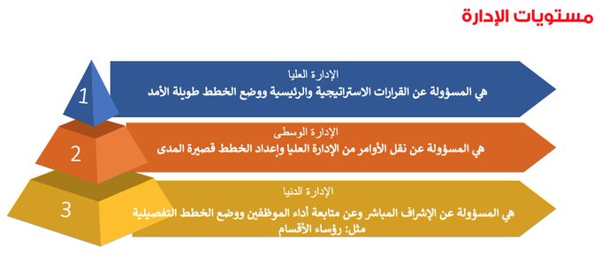
مستويات الإدارة

Slide 37


Chapter
1
أنواع المديرين
المستوى الأول: المستوى الإدارى أو الإدارة العليا
مجلس إدارة الشركة ومديرها التنفيذي أو مديرها العام ويعد هذا المستوى هو مصدر القوة والسلطة الرئيسية في المؤسسة لانه المسئول عن وضع الأهداف والسياسات والإجراءات المتبعة فيها
المستوى الثانى: الإدارة التنفيذية أو الإدارة الوسطى
يتمثل في رؤساء الأقسام والأفرع المختلفة ويتابع هذا المستوى مع الإدارة العليا تقديم التقارير الدورية بشكل ثابت وينقسم المستوى الى إدارة تنفيذية كبرى وإدارة تنفيذية صغرى.
المستوى الثالث: الإدارة الإشرافية أو التشغيلية أو مستوى الإدارة الدنيا
يتكون من المشرفين وكبار العاملين المسئولين عن الإشراف على الموارد البشرية والعمال وتوجيه الموظفين.

Slide 38

Chapter
1
المستويات الثلاثة للإدارة
المديرون الكبار
الرئيس التنفيذي أو الرئيس أو نائب الرئيس
المديرون المتوسطون
مدير الإنتاج أو مدير التسويق أو مدير الموارد البشرية أو المدير المالي
المديرون من الخط الأول
قائد الطاقم أو المشرف أو الممرضة الرئيسية أو مدير المكتب
الموظفون غير الإداريين العاملين
العاملون في المنظمة الذين يشرف عليهم المديرون من الخط الأول

Slide 39
الإدارة العليا
المديرون التنفيذيون - الرئيس التنفيذي، والمدير المالي، والمدير التنفيذي للعمليات، والرؤساء، ونواب الرئيس
إدارة المنظمة بأكملها أو الأجزاء الرئيسية
تطوير الغرض والأهداف والاستراتيجيات والخطط طويلة المدى
تقديم التقارير إلى مجلس الإدارة أو غيره من المديرين التنفيذيين
الإشراف على المديرين المتوسطين

Slide 40
المديرين المتوسطين
المديرون ورؤساء الأقسام
تنفيذ استراتيجيات كبار المديرين من خلال تطوير خطط قصيرة المدى
التقارير إلى المديرين التنفيذيين
الإشراف على المديرين المباشرين

Slide 41
مديري الخط الأول
المشرفون، قادة الطاقم، مديرو المكاتب
تنفيذ خطط المديرين المتوسطين
رفع التقارير إلى المديرين المتوسطين
الإشراف على الموظفين العاملين

Slide 42
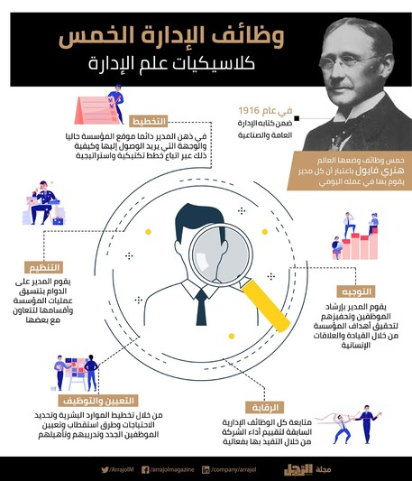
الوظائف الخمس للإدارة الناجحة

Slide 43



Thank You

